Slide 1
Mudanças e desafios ao ingressar no mundo do trabalho

Slide 2
“O que vocês acham que muda ao começar a trabalhar?”

Slide 3
Mudanças ao Ingressar no Mundo do Trabalho
Rotina e responsabilidades
Comunicação e hierarquia profissional
Expectativas vs. realidade

Slide 4
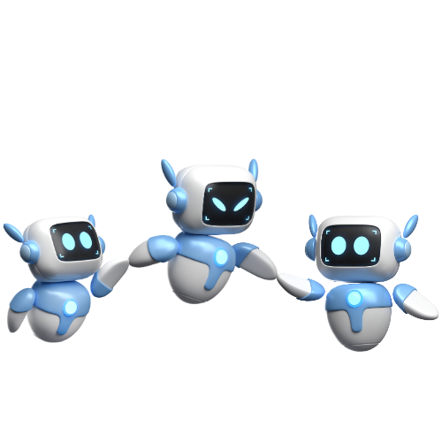
Desafios Comuns
Falta de experiência e adaptação
Conflitos e relacionamento interpessoal
Gestão de tempo e produtividade

Slide 5
Competências Essenciais para o Sucesso
Inteligência emocional
Trabalho em equipe
Adaptabilidade e aprendizado contínuo

Slide 6
Cenário Atual do Mercado de Trabalho
Tecnologia e novas formas de trabalho
Empregabilidade e áreas em alta

Slide 7
BRAINSTORM
1. O QUE FAZER QUANDO UM CHEFE FAZ CRÍTICAS DURAS?
📌 Situação: Marcos começou a trabalhar como assistente administrativo há um mês.
Ele cometeu um erro ao preencher uma planilha e o chefe chamou sua atenção na frente dos colegas, dizendo em um tom ríspido:
🎭 Simulação: Dois alunos representam Marcos e o chefe.
🗣 "Você precisa prestar mais atenção! Se continuar errando assim, vai prejudicar o trabalho da equipe.“
🔹 Pergunta: Como Marcos deve reagir? O que ele pode fazer para aprender com essa situação?

Slide 8
2. COMO LIDAR COM UM COLEGA QUE NÃO COLABORA?
📌 Situação: Ana e Carlos trabalham juntos em um escritório.
O chefe pediu que preparassem um relatório até sexta-feira.
Ana está se esforçando, mas Carlos procrastina, não responde mensagens e sempre dá desculpas.
Na quinta-feira, Ana percebe que Carlos não fez sua parte.
🎭 Simulação: Dois alunos representam Ana e Carlos. Um terceiro pode interpretar um colega que dá conselhos para Ana.
🔹 Pergunta: O que Ana pode fazer? Deve falar com Carlos ou diretamente com o chefe?

Slide 9
3. COMO SUPERAR O MEDO DE FALAR EM PÚBLICO NO TRABALHO?
📌 Situação: Beatriz foi contratada para um estágio e, após duas semanas, seu chefe pede para que ela apresente um resumo de um relatório para a equipe.
Ela começa a tremer e sua mente fica em branco.
🎭 Simulação: Um aluno representa Beatriz e outro pode fazer o papel do chefe.
🔹 Pergunta: O que ela pode fazer para se sentir mais segura?

Slide 10
4. É MELHOR PEDIR AJUDA OU TENTAR RESOLVER TUDO SOZINHO?
📌 Situação: João começou a trabalhar como auxiliar de escritório e recebeu a tarefa de cadastrar novos clientes no sistema.
Ele não sabe como fazer e tem medo de parecer incompetente se perguntar. Ele decide tentar sozinho, mas acaba cadastrando os clientes de forma errada.
🎭 Simulação: Um aluno interpreta João, outro faz o papel de um colega de trabalho, e um terceiro pode ser o chefe que descobre o erro.
🔹 Pergunta: O que João deveria ter feito? Quando é o momento certo de pedir ajuda?

Slide 11
5. COMO SE DESTACAR POSITIVAMENTE NO PRIMEIRO EMPREGO?
📌 Situação: Carlos e Luísa começaram a trabalhar na mesma empresa no mesmo dia.
Carlos faz apenas o básico do trabalho e espera ordens, enquanto Luísa é proativa, pergunta se pode ajudar e sugere pequenas melhorias na organização dos arquivos. Um mês depois, o chefe elogia Luísa na reunião da equipe.
🎭 Simulação: Dois alunos representam Carlos e Luísa, e um terceiro faz o papel do chefe dando feedback.
🔹 Pergunta: O que Luísa fez de diferente? Como Carlos poderia melhorar sua atitude?

Slide 12
Conclusão
O que você aprendeu hoje?
Como se preparar melhor para essa transição?

Slide 13
OBRIGADA POR PARTICIPAR!!!

